Slide 1


Slide 2
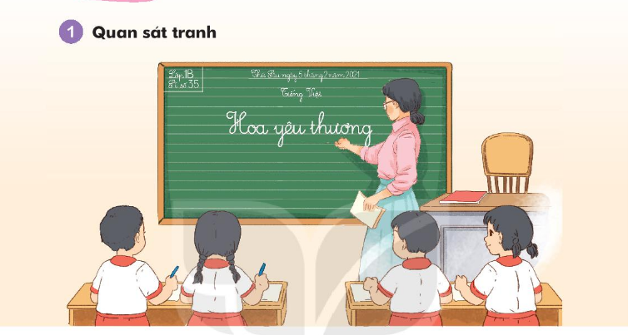


Slide 3
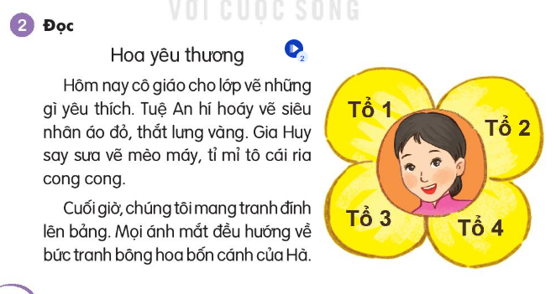
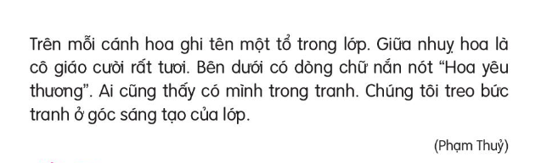

Slide 4
Vần: oay
Từ ngữ: hí hoáy, tỉ mỉ, nhụy hoa, nắn nót, sáng tạo

Slide 5
1
2

Slide 6
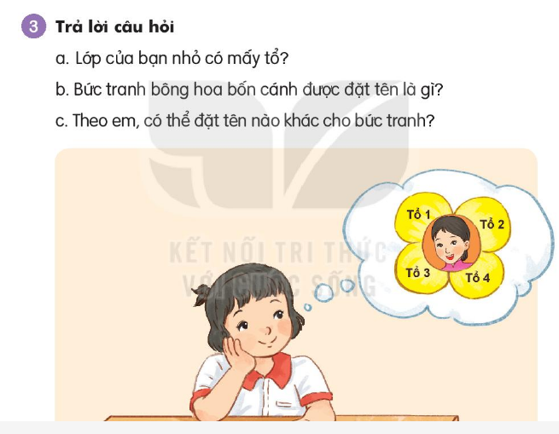

Slide 7
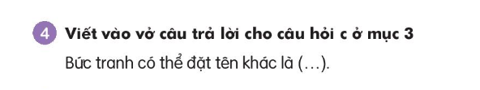

Bức tranh có thể đặt tên khác là hoa đoàn
kết.

Slide 8
5. Chọn từ ngữ để hoàn thiện câu và viết vào vở
tô vẽ dòng chữ hí hoáy
Phương ngắm nhìn dòng chữ nắn nót viết
trên bảng.

Slide 9
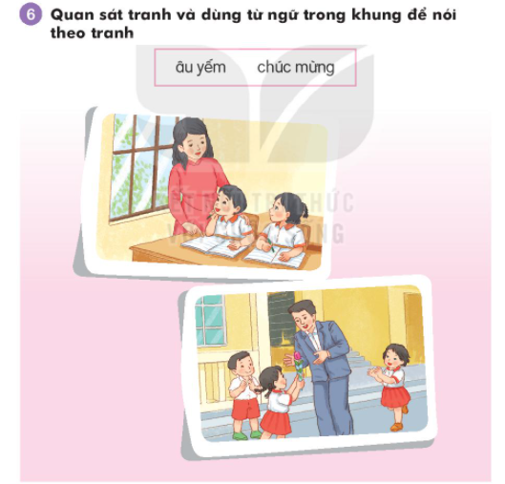

Slide 10
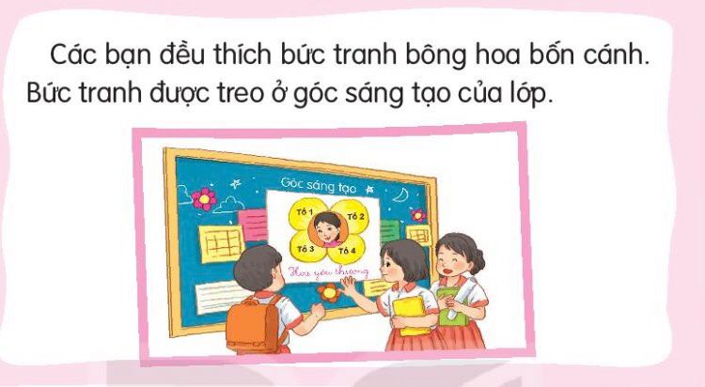
7. Nghe viết

Slide 11
Các bạn đều thích bức tranh bông hoa bốn
cánh. Bức tranh được treo ở góc sáng tạo của lớp.
Cần chú ý gì khi viết chữ đầu câu?
Khoảng cách giữa các chữ như thế nào?
Cuối câu có dấu gì?
Notes:
GV hướng dẫn hs Tô chữ hoa N. GV hỏi để khai thác cho HS hiểu kĩ thuật viết (chữ đầu câu viết hoa, cuối câu có dấu chấm, khoảng cách các chữ bằng 1 con chữ o…)

Slide 12
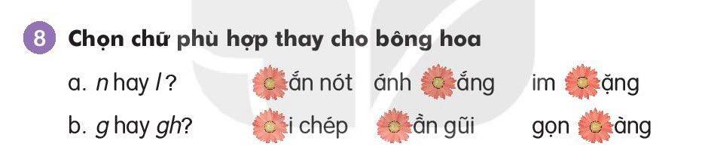

Slide 13
l
a. n hay l? ..ắn nót ánh ..ắng im ..ặng
n
n
gh
g
b. g hay gh? ….i chép ..ần gũi gọn ..àng
g

Slide 14
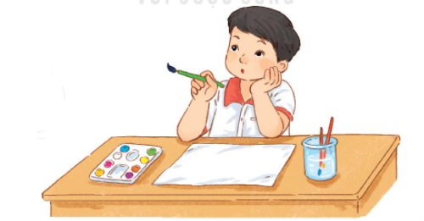
9. Vẽ một bức tranh về lớp em ( lớp học, thầy cô, bạn bè,…) và đặt tên cho bức tranh em vẽ.

Slide 15
Dặn dò
Làm tiếp các bài tập vào vở ô ly ( nếu chưa làm xong).
☞ Chuẩn bị: Đọc trước bài: Cây bàng và lớp học - Trang 54

